Slide 1
Section1 Project "다음 분기에 어떤 게임을 설계해야 할까?"

Slide 2
"다음 분기에 어떤 게임을 설계해야 할까?"

Slide 3
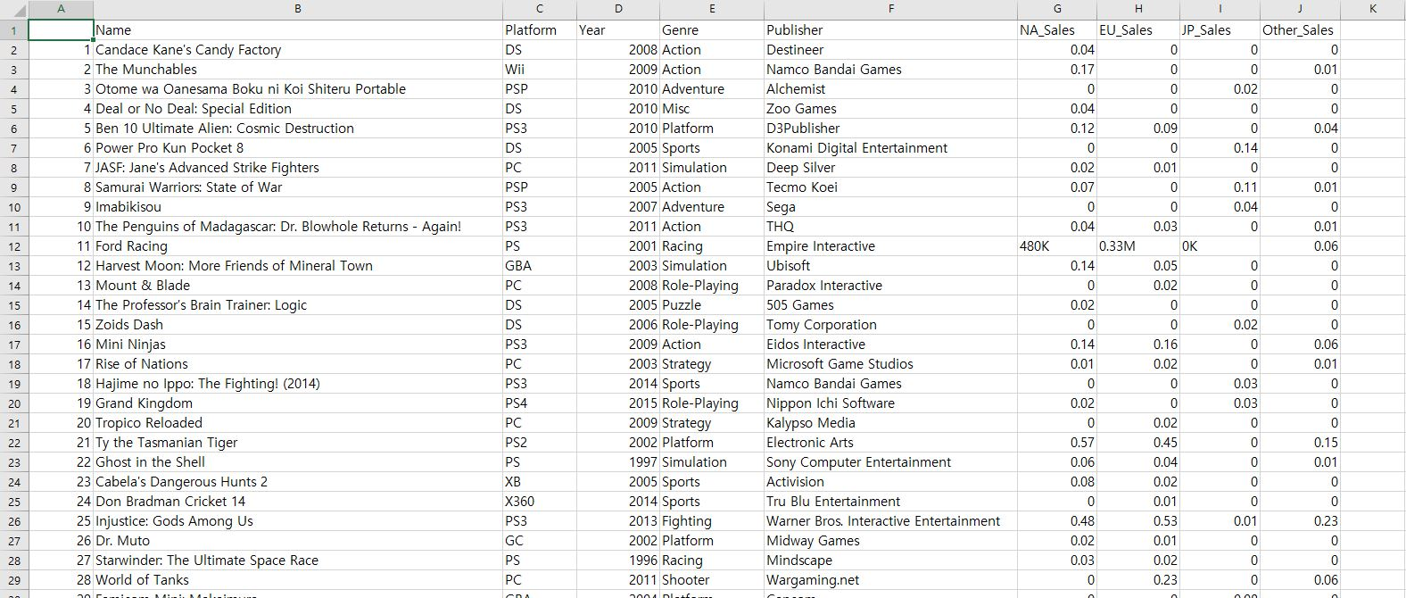
데이터셋

Slide 4
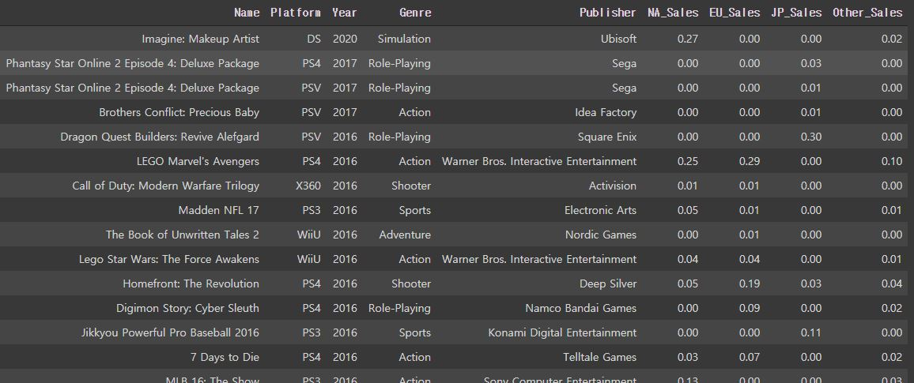
데이터셋

Slide 5
"다음 분기에 어떤 게임을 설계해야 할까?"
전 세계를 대상으로 PS4 플랫폼 기반의 Action 장르 게임

Slide 6
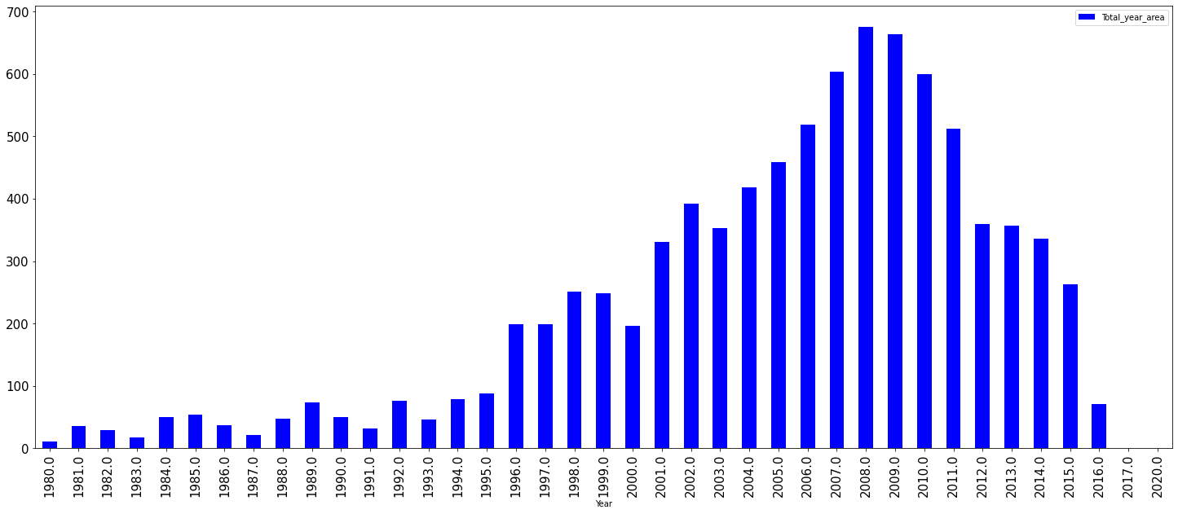
연도별 출고량

Slide 7
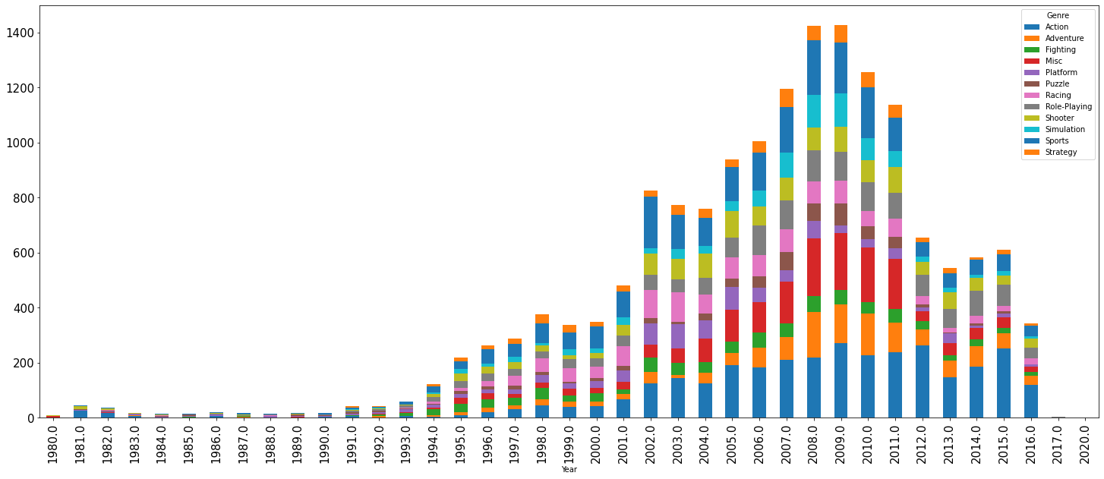
연도별 출시한 게임 장르의 합 (출시한 게임의 수)

Slide 8
전 세계를 대상으로 PS4 플랫폼 기반의 Action 장르의 게임
지역별로 선호하는 장르가 다를까?

Slide 9
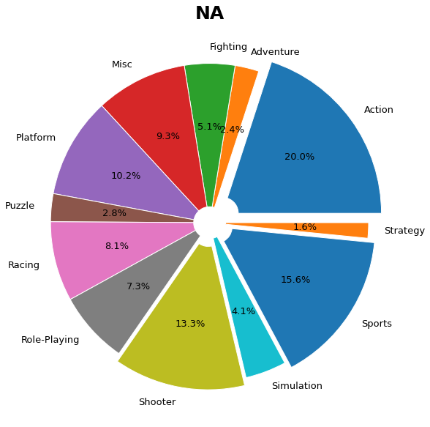
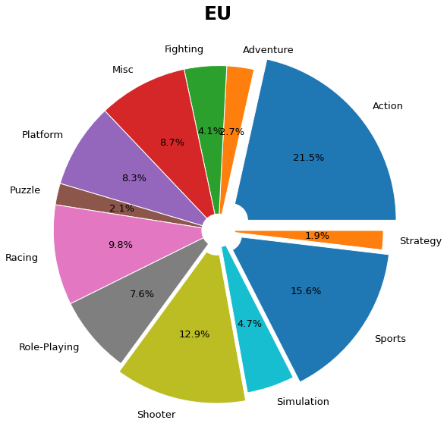
지역별로 선호하는 장르가 다를까?

Slide 10
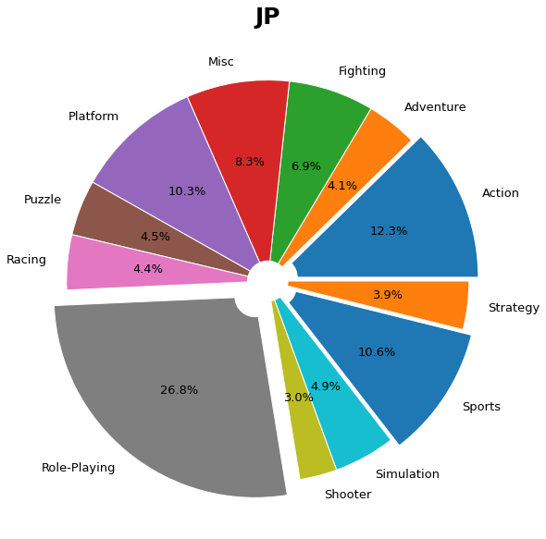
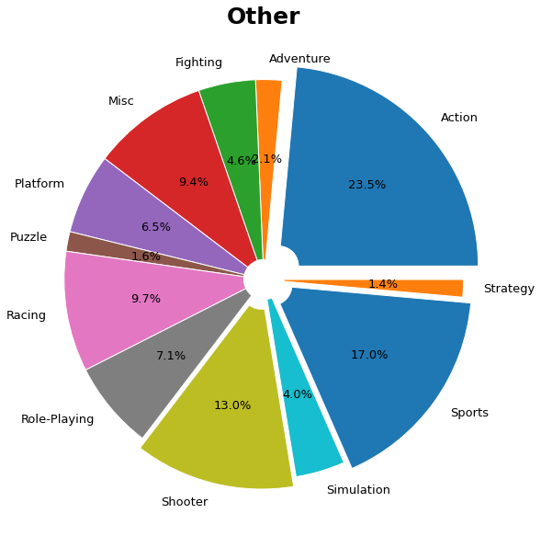
지역별로 선호하는 장르가 다를까?

Slide 11
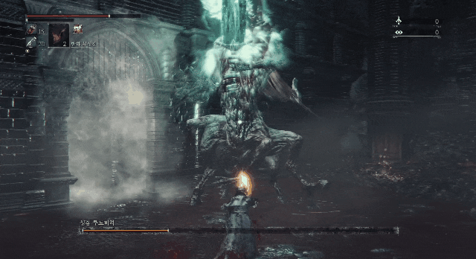

Action?
Role-playing?

Slide 12
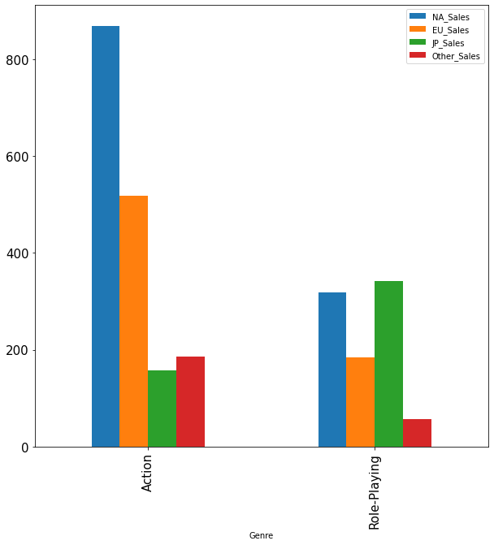
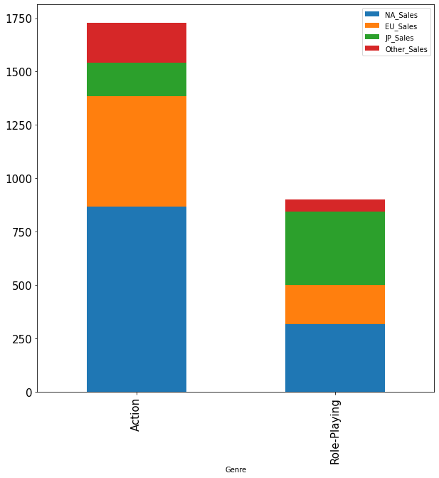
Action, Role-Playing 출고량

Slide 13
전 세계를 대상으로 Action 장르의 게임

Slide 14
전 세계를 대상으로 PS4 플랫폼 기반의 Action 장르의 게임
어떤 플랫폼을 기반으로 해야 하는가?

Slide 15
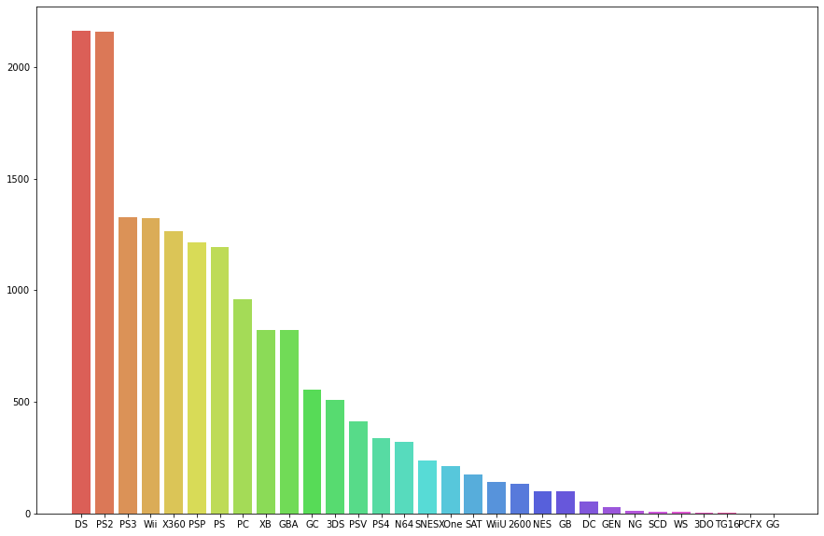
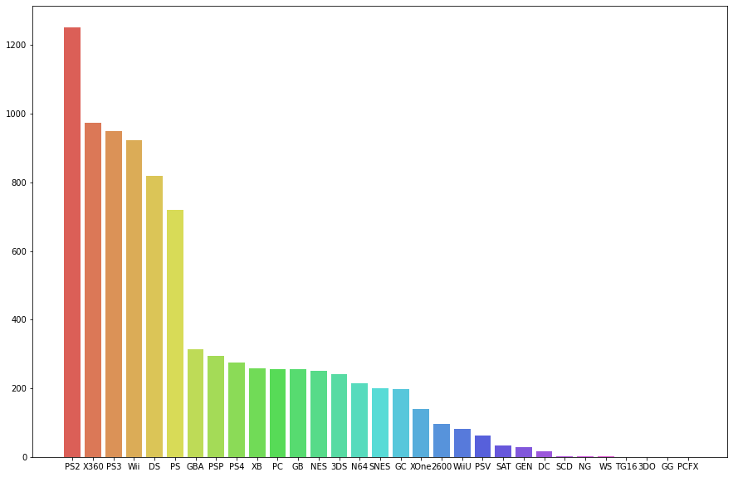
플랫폼별 출시한 게임 수
플랫폼별 출고량

Slide 16
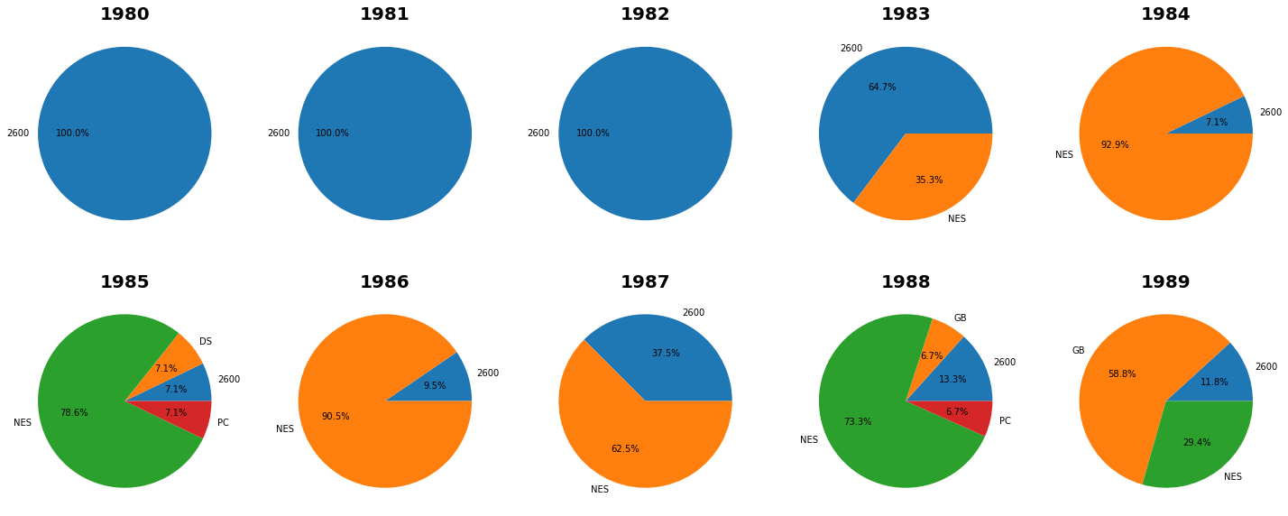
각 연도별 게임의 플랫폼 비율

Slide 17
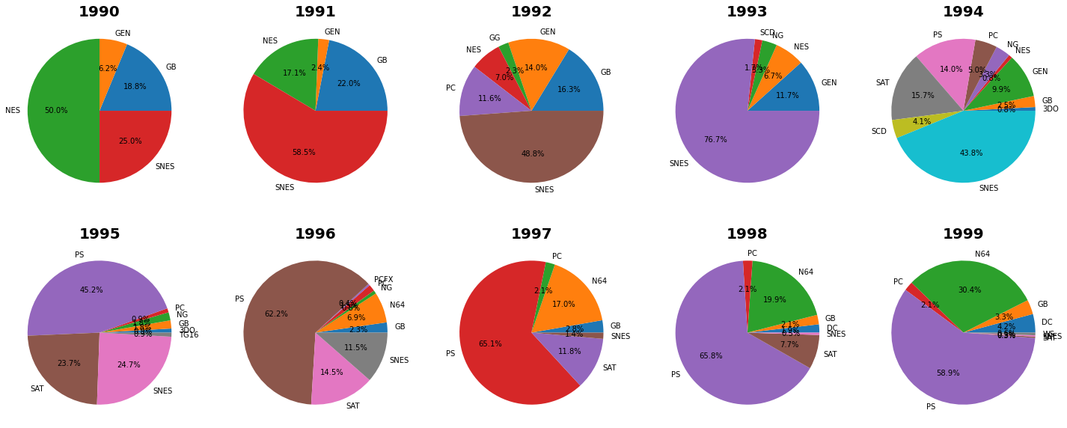
각 연도별 게임의 플랫폼 비율

Slide 18
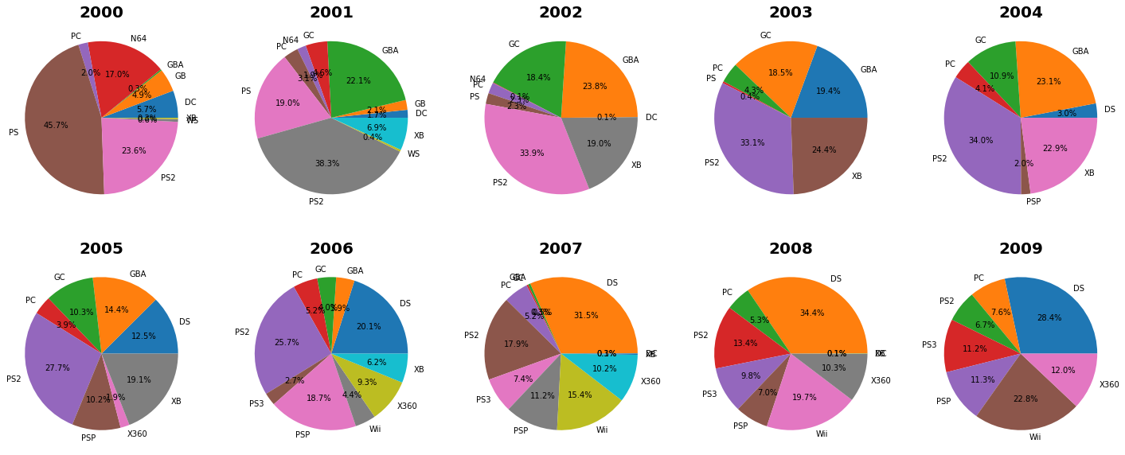
각 연도별 플랫폼 비율

Slide 19
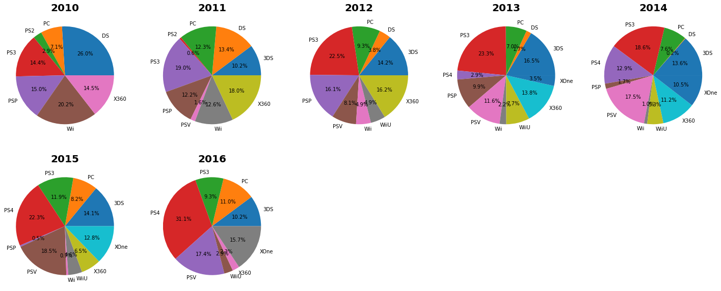
각 연도별 게임의 플랫폼 비율

Slide 20
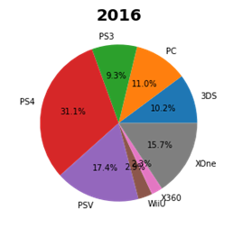
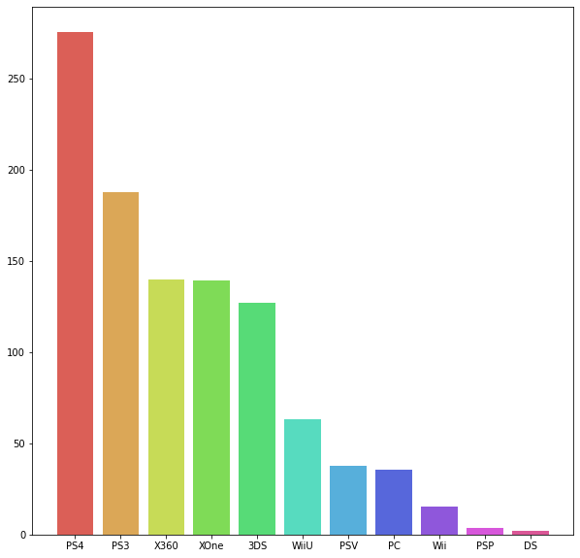
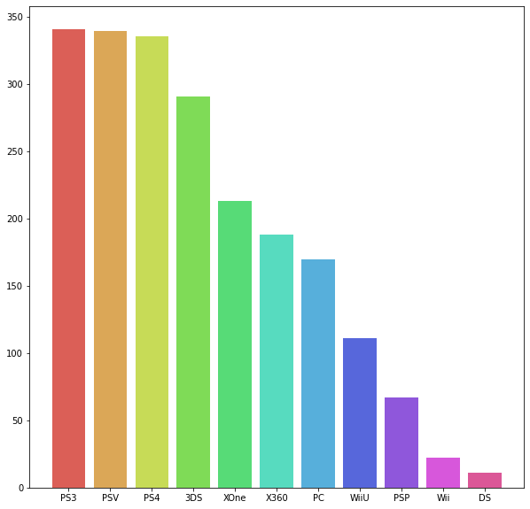
2013년 이후 플랫폼별 출시한 게임 수
2013년 이후 플랫폼별 출고량
PS4 플랫폼 기반의 게임

Slide 21
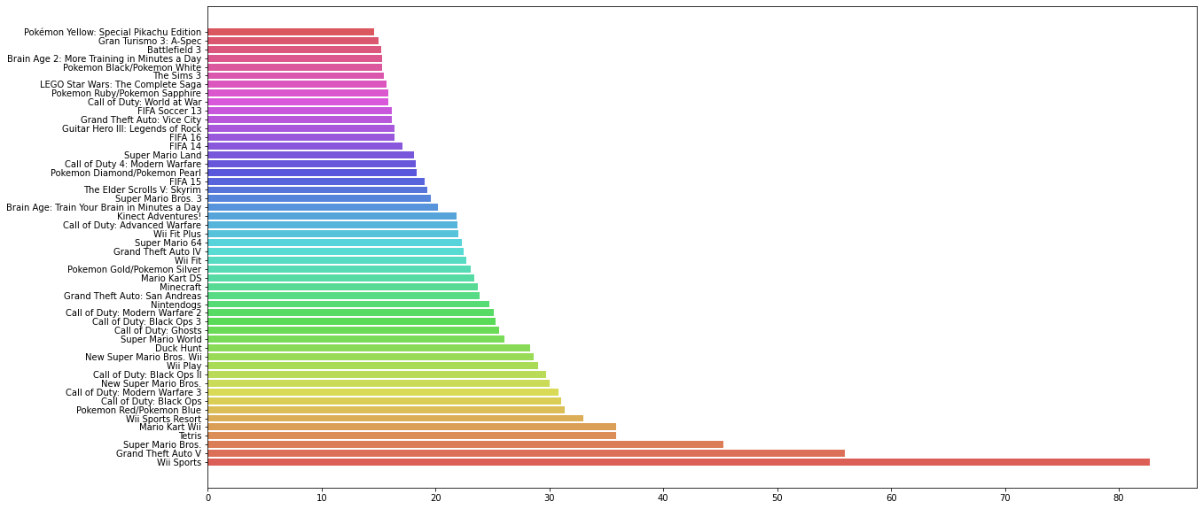
어떤 게임이 출고량이 가장 높을까?

Slide 22
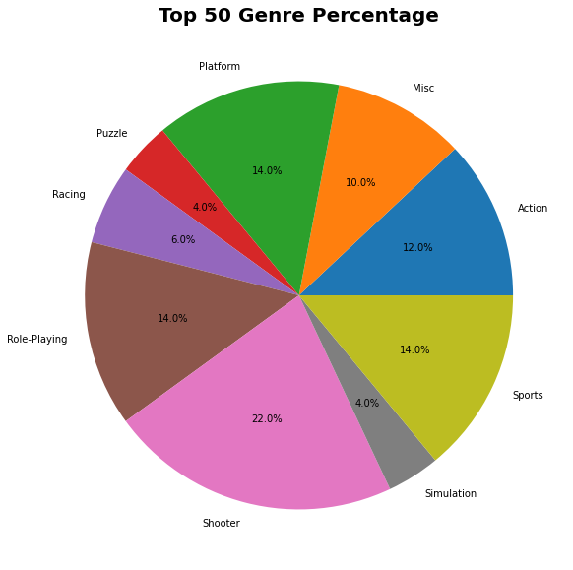

Slide 23
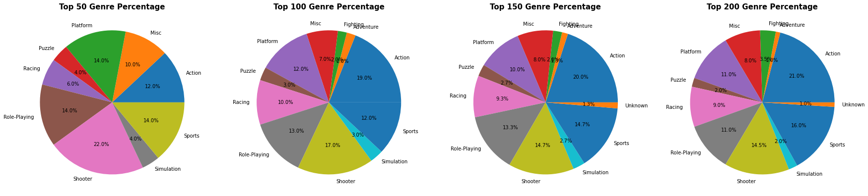

Slide 24
"다음 분기에 어떤 게임을 설계해야 할까?"
전 세계를 대상으로 PS4 플랫폼 기반의 Action 장르의 게임

